Slide 1
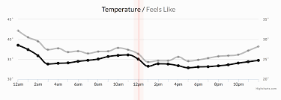
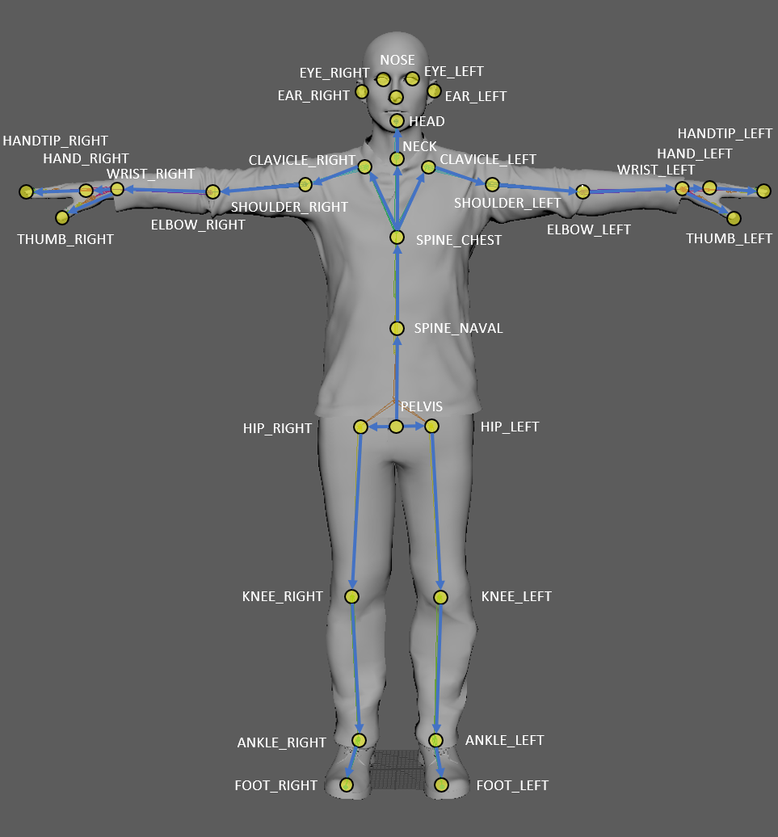
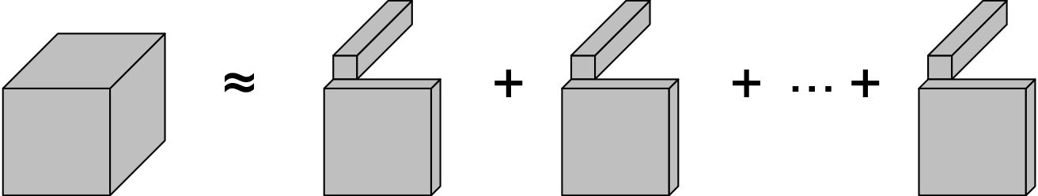
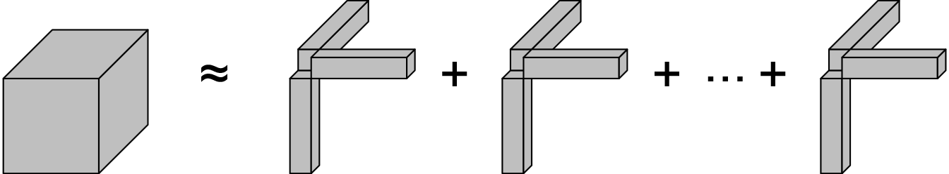
Tensor Time Series Clustering
De dataset
Benadering van een Tensor
Resultaten: Tensor Benadering
AMIE: Automatic Monitoring of Indoor Exercises
Metingen van lichaamsgewichtoefeningen
Squats
Forward lunges
Side lunges
Tijdsreeksen als datapunten: Posities bij de uitvoering gemeten doorheen de tijd
Candecomp/Parafac (CP) decompositie
Opdelen van de tensor in een som van vectoren
Alternating Least Squares algoritme
De volledige tensor nodig => Kostelijk
Adaptive Cross Approximation for Tensors (ACA-T) decompositie
Som van een uitwendig product van matrices/vectoren
Adaptief = Gericht vectoren in Tensor kiezen
‘Klein’ deel van de tensor nodig
Matrix Methode:
Kostelijk
Vectoren Methode:
Hogere relatieve fout
Datapunten vergelijken
Dynamic Time Warping (DTW): berekent afstand tussen 2 tijdsreeksen
Gelijkaardige data krijgen een kleine afstand
O(n²) tijd
Afstandstensor: elk element een DTW afstand tussen 2 datapunten
=> Elementen berekenen kostelijk!
Doel van het onderzoek
Ons onderzoek
Resultaten: Clustering
Tijdsreeksen clusteren
Tensor decompositie berekenen
CP decompositie: een zeer goede decompositie
Adaptieve methodes: een uitbreiding van ACA voor matrices naar tensoren
Vectoren uit termen van de decompositie verzamelen als ‘feature vectoren’
K-means clustering algoritme gebruiken met deze feature vectoren
Verhouding van DTW operaties met relatieve fout*
Decomposities berekenen
Het aantal DTW operaties: maat voor de snelheid van het algoritme
De relatieve fout: maat voor de nauwkeurigheid
We willen een zo laag mogelijke relatieve fout zonder te veel DTW operaties
We hopen dat een adaptieve decompositie een goede relatieve fout geeft en het aantal DTW operaties laag houdt vergeleken met de volledige tensor te berekenen.
We vermoeden dat een kleine relatieve fout een goede maat is om een clustering te verkrijgen gelijkaardig aan de clustering met de CP decompositie.
*de relatieve fout van een decompositie is de norm van het residu van die decompositie met de werkelijke tensor ten opzichte van de norm van de tensor.
De uitgebreide vectoren methode
Starten vanuit de matrix methode
De matrix in elke term opnieuw benaderen (met ACA voor matrices)
elke term bevat:
Tube: een vector mode-3
Matrix-decompositie: som van termen met 2 vectoren mode-1 en 2
Hypothese: De uitgebreide vectoren methode zal voor een kleinere relatieve fout zorgen maar het aantal DTW operaties laag houden.

